Slide 1
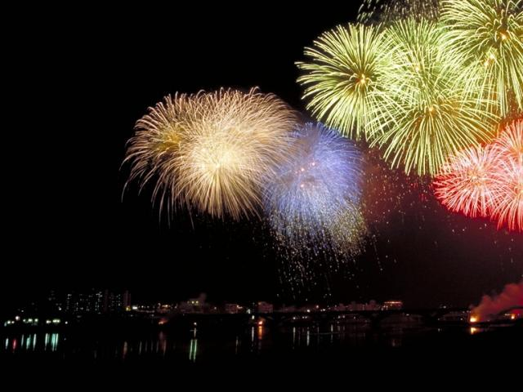
Как поздравить родной город с юбилеем?
(защита проекта)
Карих Елена Владимировна
Селиверстова Светлана Владимировна
МОУ «СОШ № 27»
Киселевский городской округ
2011

Slide 2
Проект
рассчитан на
учащихся 5-9 классов
Русский
язык
Информатика и ИКТ
История
ИЗО
Тема проекта соответствует государственным образовательным стандартам
Развивать умения находить, анализировать, создавать
Формировать способность выявлять, анализировать и решать проблемы
Формировать умение создавать в сотрудничестве продукт, полезный для общества
Формировать интерес к работе в коллективе

Slide 3
Как можно
выразить городу
свою любовь, уважение и признательность
Презентации;
Баннер;
Брошюра;
Поздравление на сайте школы.

Slide 4
Задуманный продукт стал интересен и полезен как для самих учащихся, так и для всего города
Внутренним продуктом стало формирование у учащихся внутренних компетенций, соответствующих знаниям, умениям и качествам человека XXI века

Slide 5
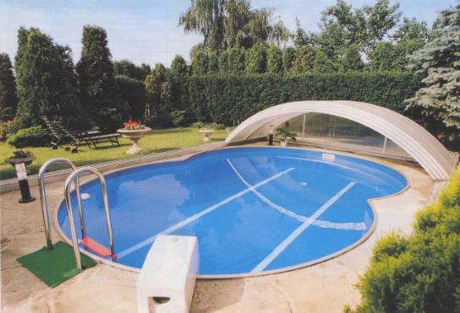
1 группа –
создание
брошюры
2 группа –
создание
презентаций
4 группа –
создание
поздравления на школьном сайте
3 группа –
создание
баннера

Slide 6
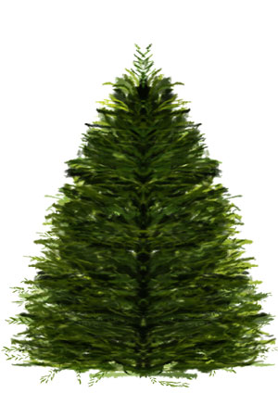
Вопросы, направляющие проект
Основополагающий
Проблемные
Учебные
1. Когда родился мой город?
2. Где можно увидеть биографию города?
3. Какие подарки получал город в юбилейные годы?
4. Что необходимо знать, создавая стихотворение о родном городе?
5. Как поместить поздравление, адресованное городу, на сайт школы?
6. Какую выбрать программу для создания презентации?
7. Каков алгоритм составления презентации о родном городе?
8. Какой графический редактор использовать для создания баннера?
9. Что необходимо знать и уметь, чтобы создать баннер к юбилею города.
Юбилей города –
это важно?
Знаю ли я людей,
которыми может
гордиться город?
2. Что значит
для меня юбилей города?
3. Что я могу
пожелать родному городу?
4. Что может подарить
школьник родному
городу в его юбилей?
5. Знаю ли я, как
праздновался предыдущий юбилей города?

Slide 7
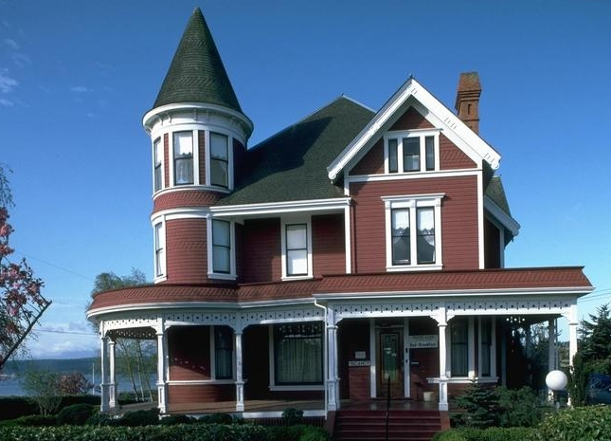
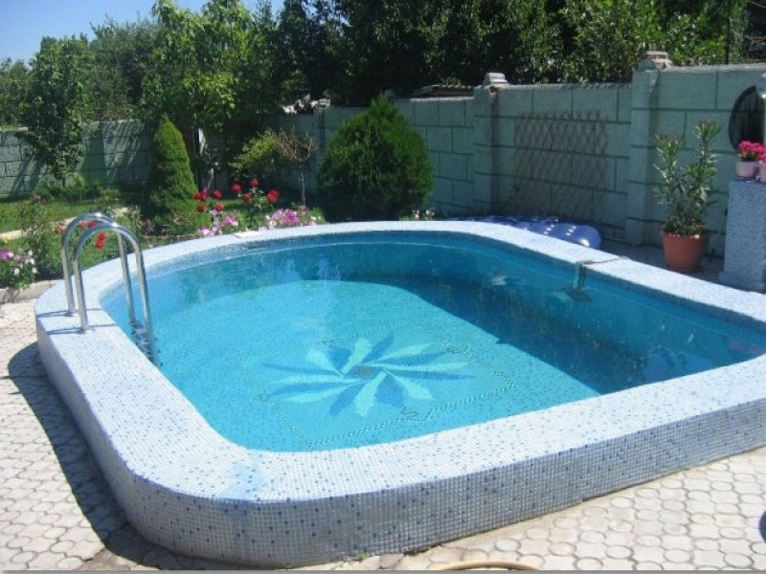
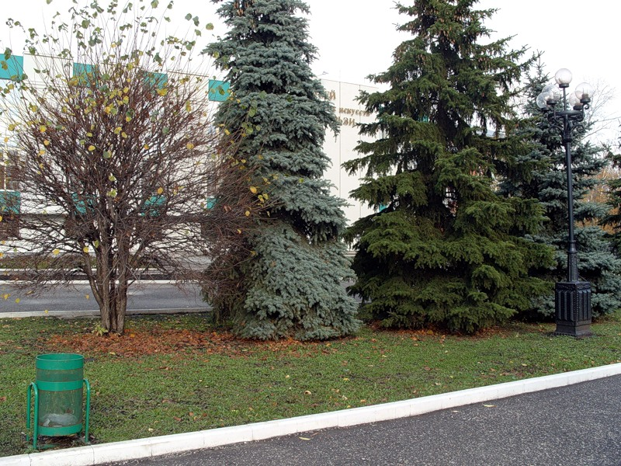
Формирование личности XXI века

Slide 8
Реализация проекта
3 часа учебного времени
4 часа самостоя
тельной работы
4 недели - 28 часов

Slide 9
Количество учащихся, принявших участие в проекте:
1 группа –
5 чел.
2 группа –
5 чел.
3 группа –
2 чел.
4 группа –
3 чел.

Slide 10
РЕЗУЛЬТАТЫ
+
Собран необходимый для проекта материал
Создан баннер
-
Нехватка запланированного времени
Появление обучающихся, проявивших интерес к проекту после его начала
Создана брошюра
У учащихся сформированы навыки и качества человека XXI века

Slide 11
Это радует:
школьники проявили огромную инициативность и творчески подошли к выполнению проекта;
родители обучающихся оказали поддержку руководителям проекта;
учениками не потерян интерес к истории своего города, дети способны выразить ему свою признательность.

Slide 12
БЛАГОДАРИМ
ЗА
ВНИМАНИЕ

